Slide 1
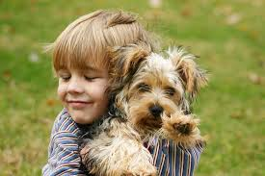
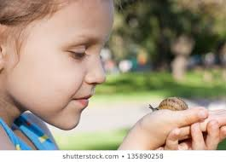
¡¡¡¡Bienvenidos Segundos Básicos!!!!
Ciencias Naturales

Slide 2
Acuerdos esenciales
Mantener el micrófono apagado.
Pedir la palabra para hablar y participar.
Tener a mano tu cuaderno de ciencias naturales u hojas para trabajar junto a tu estuche.
Una vez terminada la clase, todos deben salir de la sesión.

Slide 3
Comprensión de la unidad: Comprenderán que existen animales vertebrados e invertebrados y sus características y reconocerán los principales rasgos de los ciclos de vida de los animales para establecer diferencias y similitudes con el ser humano.

Slide 4
Objetivo de la clase
Identificar y comparar animales vertebrados fijándose en características como cubierta corporal, forma de desplazarse, hábitat entre otras para establecer diferencias y similitudes con el ser humano.

Slide 5
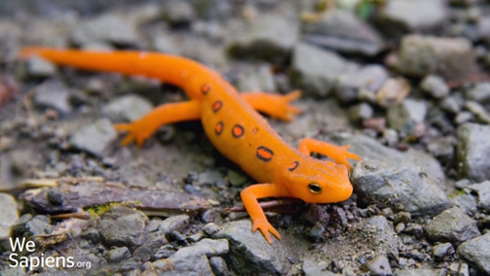
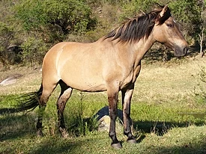
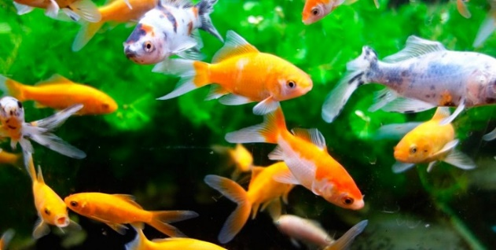
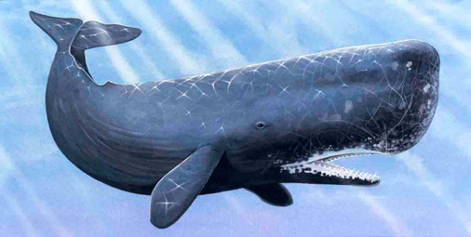
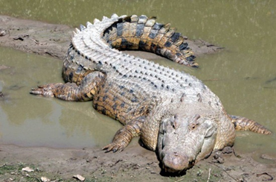
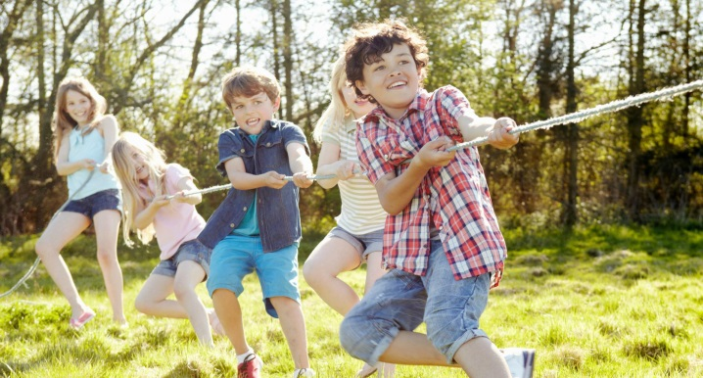

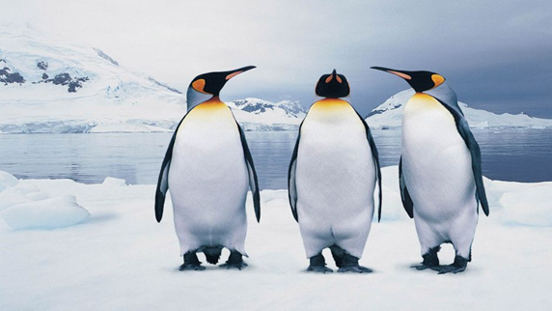
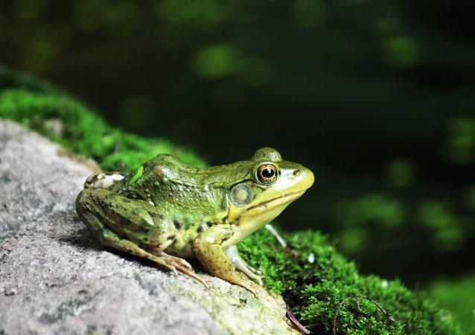
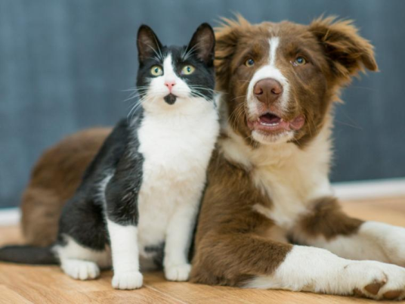
¿Somos todos iguales?

Slide 7
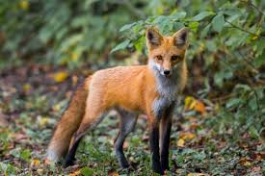
¡¡¡¡Adivina buen adivinador!!!!
Nacen del vientre materno, tienen glándulas mamarias que producen leche, su piel está cubierta de pelos y respiran por pulmones, es el grupo de los……………………..
Mamíferos

Slide 8
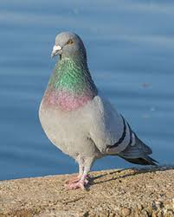
Tienen la piel cubierta de plumas y respiran por pulmones, corresponde al grupo de……………..
Aves

Slide 9
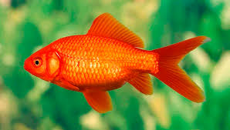
Nacen de un huevo, tienen la piel cubierta de escamas y respiran por branquias, es el grupo de los……………………
Peces

Slide 10
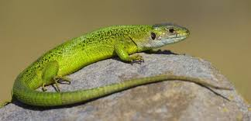
Respiran por pulmones, tiene la piel cubierta de escamas, nacen de un huevo, son los …………………
Reptiles

Slide 11
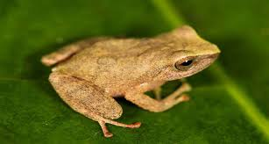
Nacen de un huevo, tienen la piel desnuda, respiran por branquias cuando nacen y por pulmones cuando son adultos, corresponde al grupo de ………………………………………..
Anfibios

Slide 12
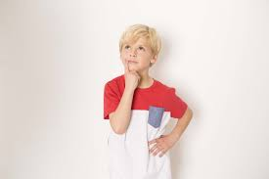
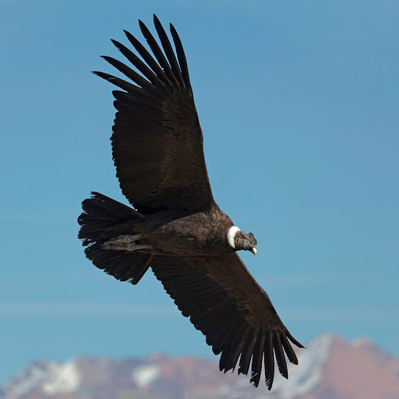
Es un animal impresionante, de grandes alas con muchísimas plumas oscuras. Nace de huevos y vuela sobre la cordillera de Los Ándes.
¿Qué animal es?

Slide 13
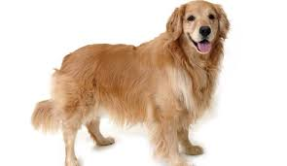
Es un fiel compañero, nos llena de pelos y se desplaza por nuestras casas con sus cuatro patas. Al nacer se alimenta de leche materna y puede crecer muchísimo, hasta el alto de una mesa.
¿Quién será?

Slide 14

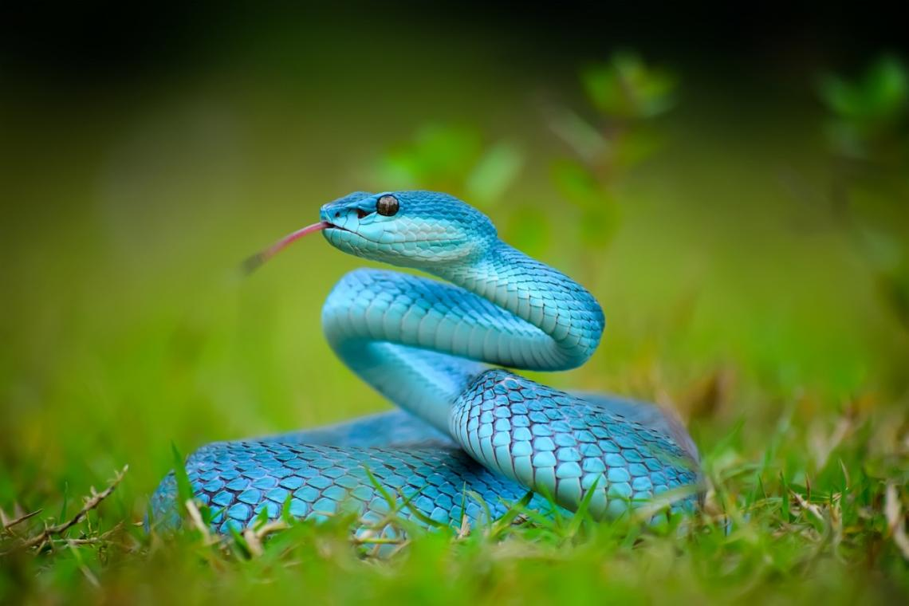
Es un animal que pocas veces podemos ver porque se esconde muy bien reptando por todos lados. Nace por huevos, hay de muchos colores y son muy largas. ¡Ten cuidado! Que si te ve te puede morder.

Slide 15
Recordemos que los animales vertebrados tienen columna vertebral, la cual es una estructura firme y articulada compuesta por huesos, que da da soporte y firmeza al cuerpo de los animales que la poseen.
Los vertebrados se agrupan según sus características en 5 grupos:
Vertebrados
Aves
Mamíferos
Peces
Anfibios
Reptiles

Slide 16
